Slide 1
脈聲--Pulser 2.0
組員: 0424002黃智輝 0424090 劉大維
指導老師: 鄭進興

Slide 2
功能簡介
使用者可以透過機器取得脈膊資料，透過程式轉換成圖形讓使用者及醫生清楚了解身體狀況 使用者可以看歷史資料做比較
平台有基本會員註冊、登入、修改、檢測紀錄、查詢

Slide 3
使用到的工具/設備
程式語言 : html/css(網頁呈現)、javascript(jquery/ajax)(負責畫圖網頁呈現)、php/mysql(後端處理)、python(負責資料處理和波行分析)
軟體: sublime text3(程式編輯器)、anaconda的spyder(python程式編輯)、xampp
硬體: Server:Ubuntu 16.04
php7.1、mysql 5.7、python 3.6、apache 2.4、基本安全防護

Slide 4
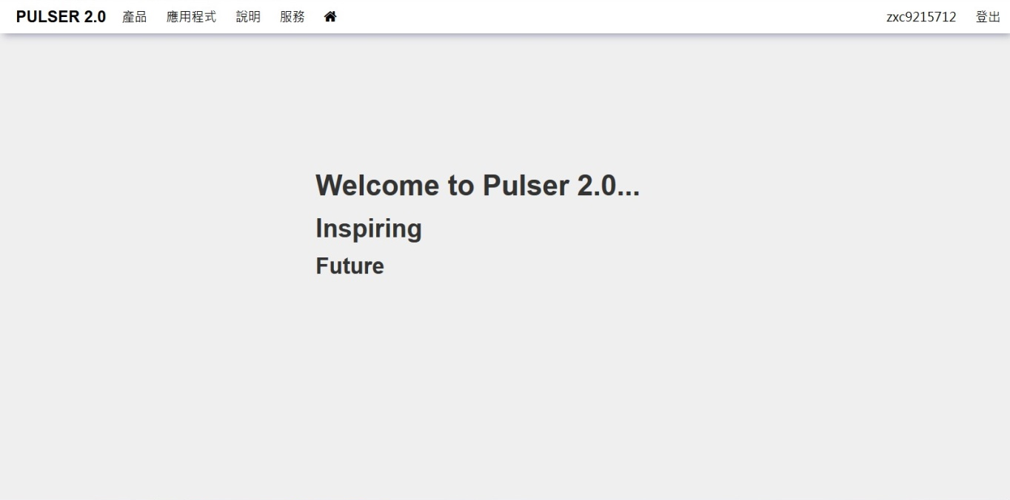
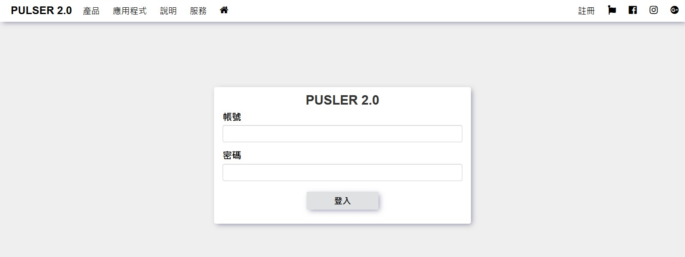
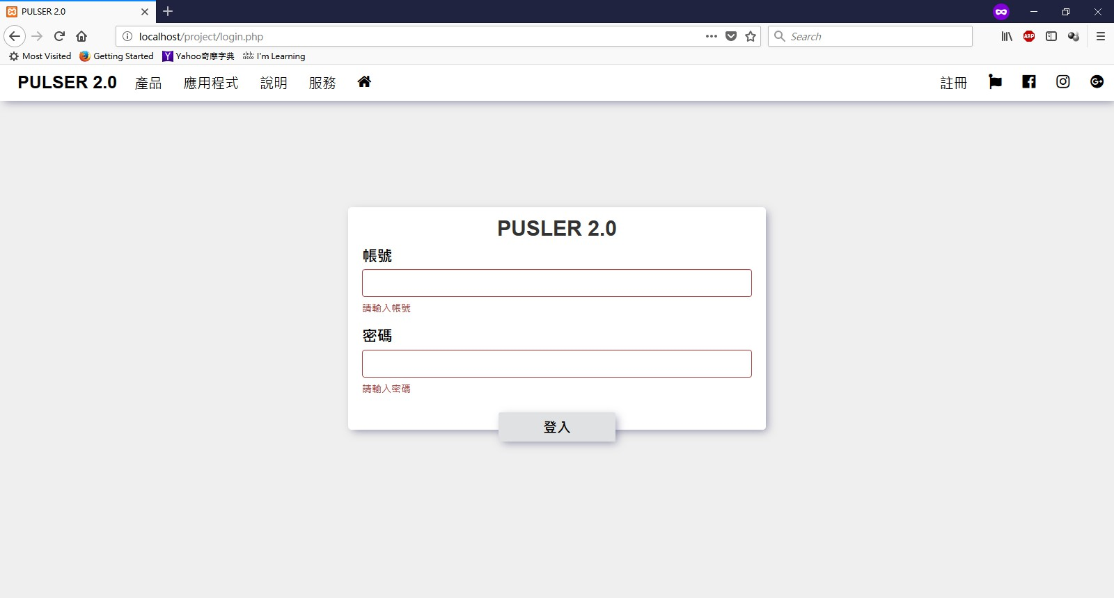
系統介紹
首頁及登入畫面

Slide 5
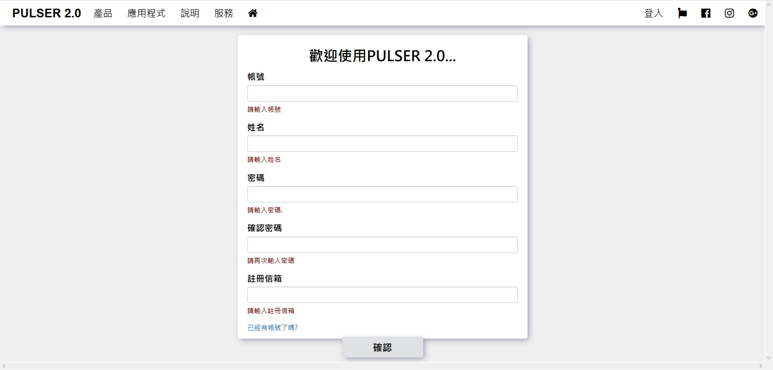
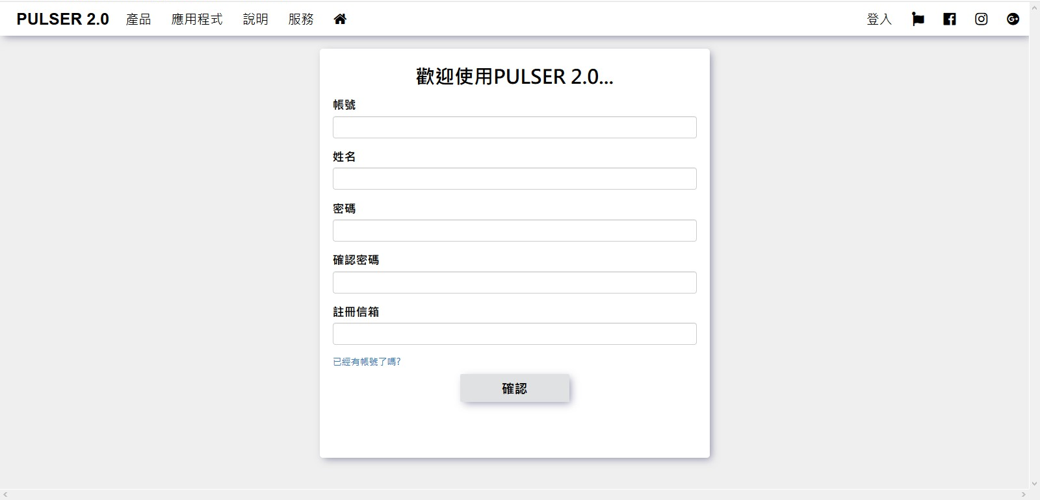
註冊畫面

Slide 6
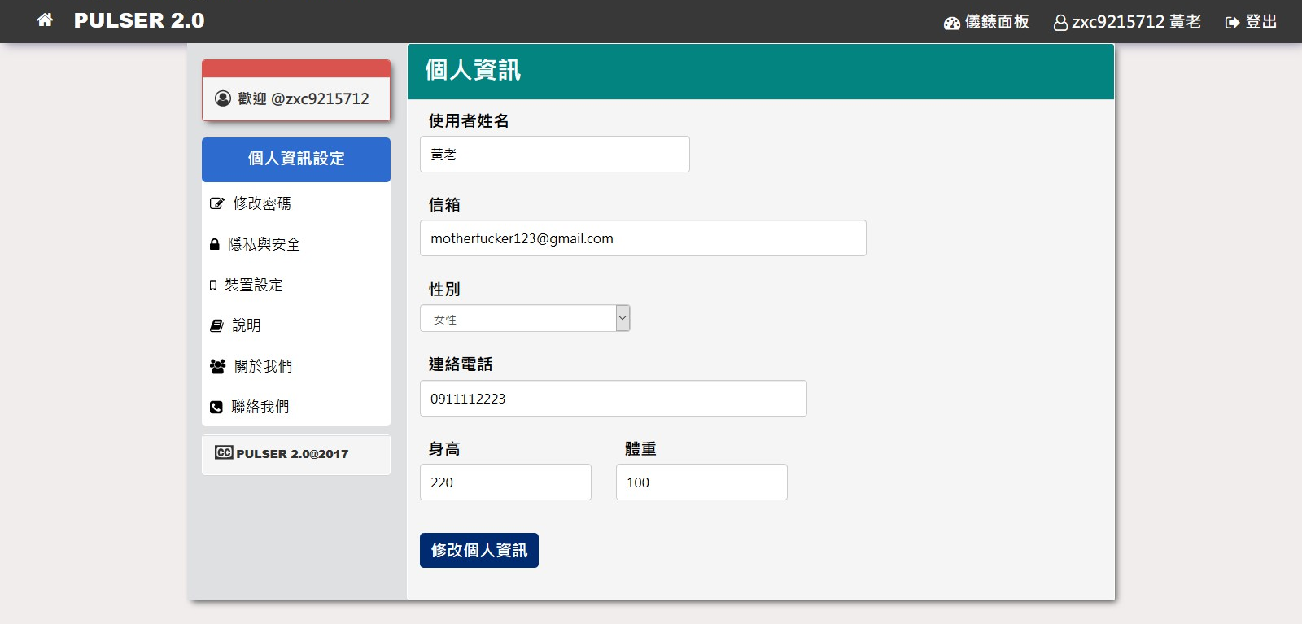
使用者修改個人資訊

Slide 7
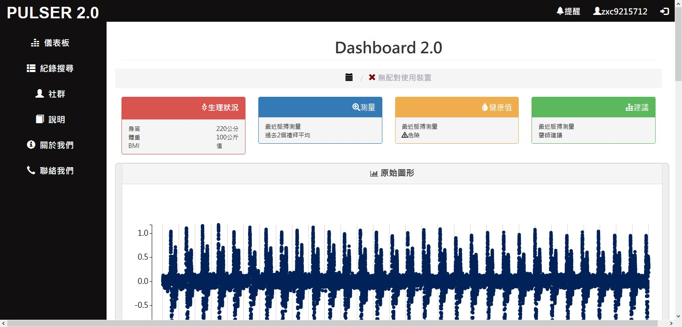
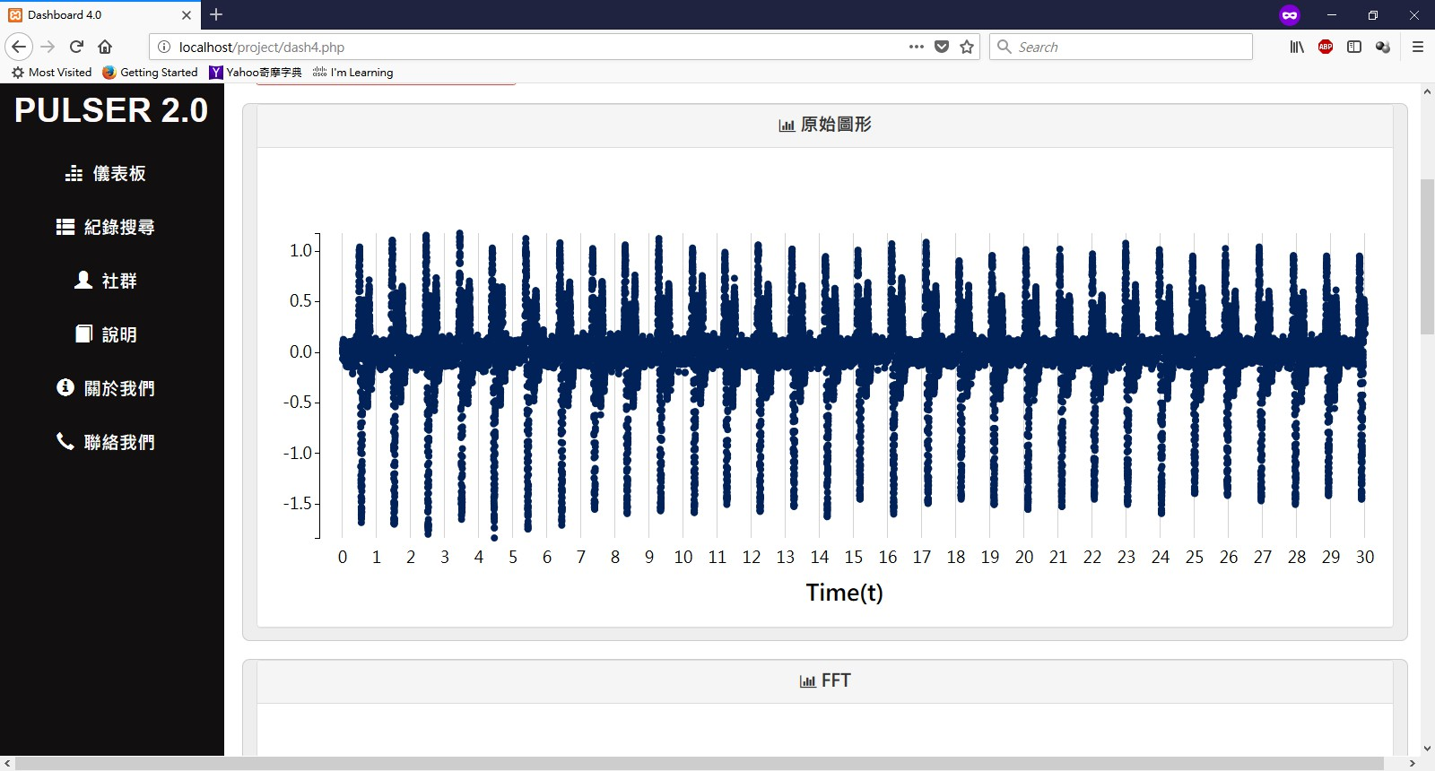
原始波形意義
每個波的起始點、結束點、寬度、
高度、時間等，都有其特定數值，
且都有其代表生理現象或建議。
ex:第一個波的前波時間其數值，若男生低於0.04或女生低於0.03代表主動脈狹窄或阻塞

Slide 8
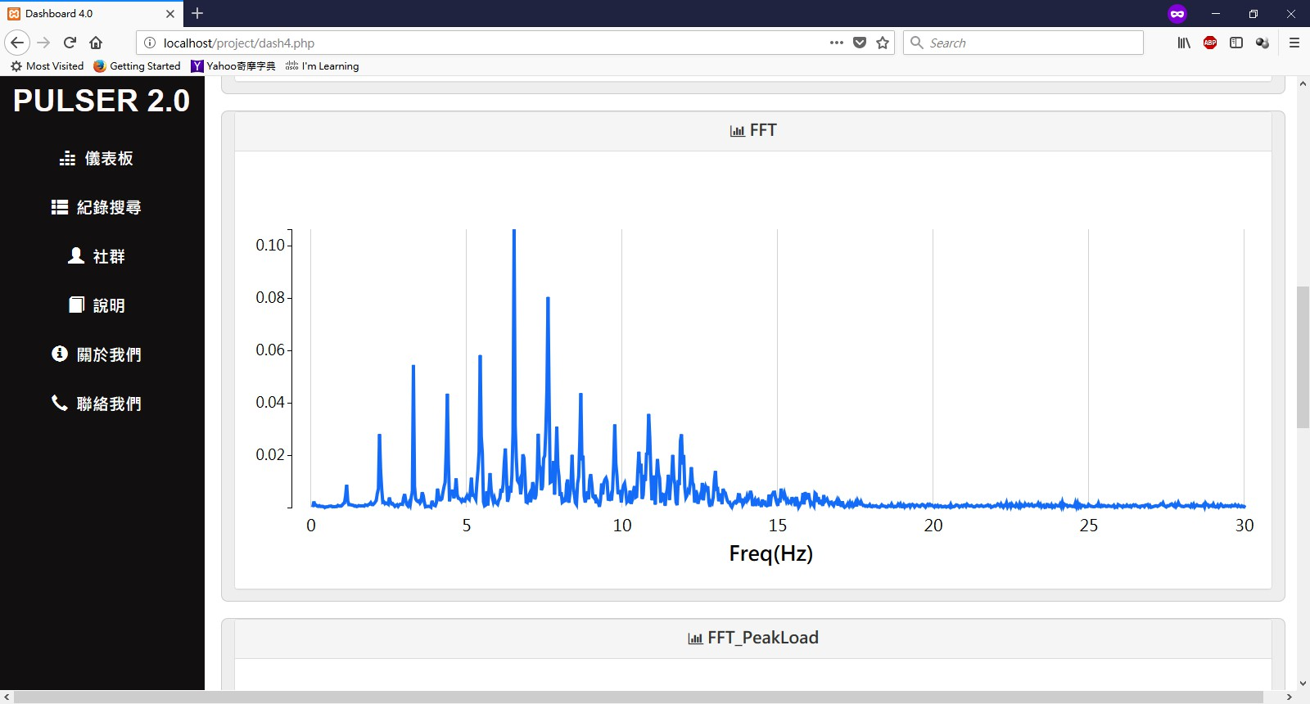
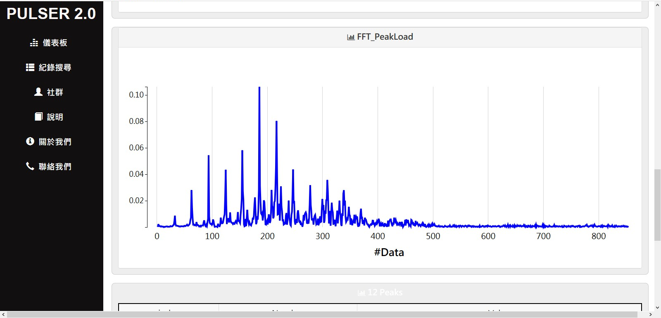
將原始波形用FFT轉換(傅立葉轉換)，轉換成可供分
析的模型

Slide 9
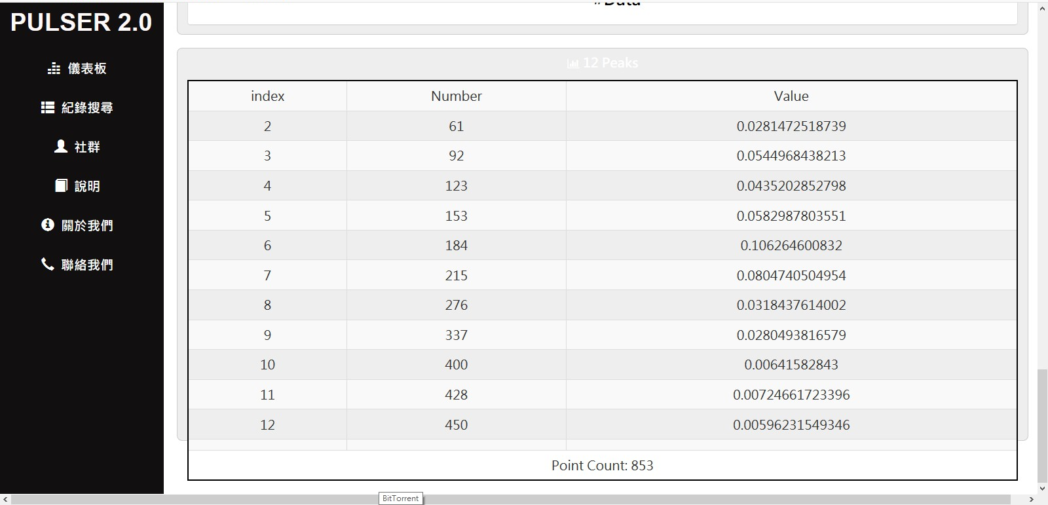
取出轉換出來每個波的最高值，與醫療研究的結果作比對
ex:第一個出現的頻率響應(心)，(反映心臟血管的血液流動情形及其對應的震動狀態)
把此數值的振幅當作基本值，當作1。觀察此數值其他頻率響應震幅的比例。

Slide 10
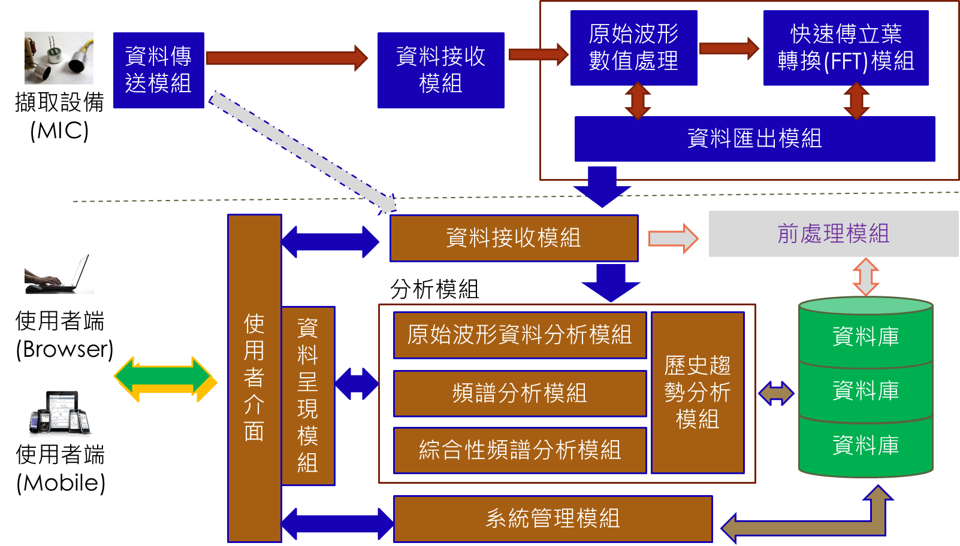
系統架構

Slide 11
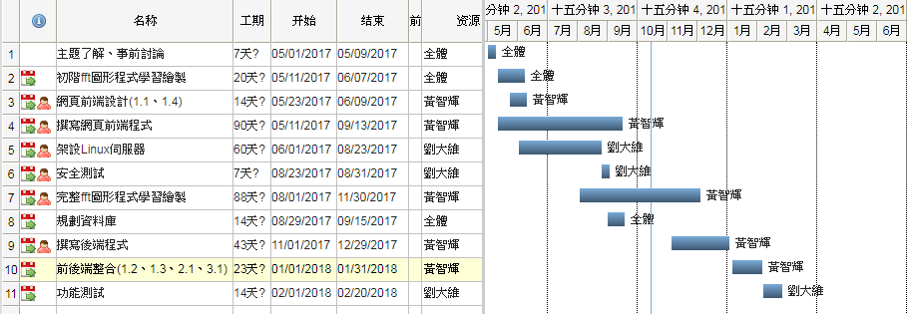
開發規劃

